Slide 1

Prática e Gestão de Projetos
Processos de Gerenciamento
de Projetos
1. Identificação dos Grupos de Processos
2. Grupos de Processos Iniciais
3. Project Charter
4. Kickoff Meeting
5. Cuidados

Slide 2

Processos de Gerenciamento
Identificação dos Grupos de Processo
(1)
Inicio
(2)
(3)
Planeja-
mento
Execu-
ção
Controle
(4)
(5)
Encerra-
mento

Slide 3

Processos de Gerenciamento
Identificação dos Grupos de Processo
Início
Início do Projeto
Project Charter
Planejamento
Planejamento Escopo
Definição Escopo
Definição Atividades
Planejamento Atividades
Seqüência Atividades
Estimativa Duração
Estimativa Custo
Desenvolvimento Schedule
Orçamento
Desenvolvimento PLano
Planejamento Qualidade
Planejamento Organizacional
Aquisição Staff
Planejamento Comunicação
Identificação Riscos
Quantificação Riscos
Avaliação Riscos
Planejamento Procurement
Planejamento Solicitação

Slide 4
Processos de Gerenciamento
Identificação dos Grupos de Processo
Execução
Execução Plano
Distribuição Informação
Desenvolvimento Equipe
Solicitação
Seleção Fontes
Administração Contrato
Garantia de Qualidade
Verificação Escopo
Controle
Relatório Performance
Controle de Mudanças
Controle Qualidade
Controle Schedule
Controle Risco
Controle Custo
Fechamento
Fechamento Contrato
Administrativo

Slide 5
Processos de Gerenciamento
Identificação dos Grupos de Processo
Início
Início do Projeto
Project Charter

Slide 6
Processos de Gerenciamento
Identificação dos Grupos de Processo
Início
Início do Projeto
Project Charter
Planejamento
Escopo
Definição de
Atividades
Seqüência
Desenvolvi/
Schedule
Definição
Escopo
Recursos
Estimativa
Atividades
Orçamento
Qualidade
Estimativa
Custo
Plano
Comunicação
Identificação
Riscos
Quantificação
Risco
Avaliação
Organização
Aquisição
Staff
Procurement
Solicitação

Slide 7
Processos de Gerenciamento
Identificação dos Grupos de Processo
Início
Início do Projeto
Project Charter
Planejamento
Escopo
Definição de
Atividades
Seqüência
Desenvolvi/
Schedule
Definição
Escopo
Recursos
Estimativa
Atividades
Orçamento
Qualidade
Estimativa
Custo
Plano
Comunicação
Identificação
Riscos
Quantificação
Risco
Avaliação
Organização
Aquisição
Staff
Procurement
Solicitação

Slide 8
Processos de Gerenciamento
Identificação dos Grupos de Processo
Início
Início do Projeto
Project Charter
Planejamento
Xxxxx
Xxxxx
Xxxxx
Xxxxx
Xxxxx
Xxxxx
Xxxxx
Xxxxx
Xxxxx
Xxxxx
Xxxxx
Xxxxx
Execução
Execução
Plano
Garantia
Qualidade
Distribuição
Informação
Desenvolvimento
Equipe
Verificação
Escopo
Solictação
Seleção
Contrato

Slide 9
Processos de Gerenciamento
Identificação dos Grupos de Processo
Início
Início do Projeto
Project Charter
Planejamento
Xxxxx
Xxxxx
Xxxxx
Xxxxx
Xxxxx
Xxxxx
Xxxxx
Xxxxx
Xxxxx
Xxxxx
Xxxxx
Xxxxx
Monitoração e Controle
Execução
Xxxxx
Xxxxx
Xxxxx
Xxxxx
Xxxxx
Xxxxx
Relatório
Performance
Controle
Mudanças
Xxxxx
Xxxxx
Xxxxx
Xxxxx
Xxxxx
Xxxxx
Controle
Schedule
Custo
Controle
Qualidade
Risco

Slide 10
Processos de Gerenciamento
Identificação dos Grupos de Processo
Início
Início do Projeto
Project Charter
Planejamento
Xxxxx
Xxxxx
Xxxxx
Xxxxx
Xxxxx
Xxxxx
Xxxxx
Xxxxx
Xxxxx
Xxxxx
Xxxxx
Xxxxx
Monitoração e Controle
Execução
Xxxxx
Xxxxx
Xxxxx
Xxxxx
Xxxxx
Xxxxx
Xxxxx
Xxxxx
Xxxxx
Xxxxx
Xxxxx
Xxxxx
Xxxxx
Xxxxx
Xxxxx
Xxxxx
Xxxxx
Xxxxx
Xxxxx
Xxxxx
Xxxxx
Xxxxx
Xxxxx
Xxxxx
Encerramento
Contrato
Administrativo

Slide 11

Processos de Gerenciamento
Grupos de Processos Inicias - Seqüência
Inicia o processo do projeto e permite que o gerente tenha autonomia para começar o trabalho
Identificação de Necessidades
Um projeto é gerado para fornecer uma solução para um problema ou aproveitar uma oportunidade
As necessidades podem estar relacionadas com
  Redução de custo
  Aumento de receitas
  Eliminação de perdas
  Aumento de produtividade e eficiência
  Resolução de um problema empresarial ou funcional
  Aproveitamento de uma oportunidade de mercado
  Etc

Slide 12
Processos de Gerenciamento
Grupos de Processos Inicias - Seqüência
Criando um Estudo de Viabilidade
É conduzido para provar que um problema real existe
Documentar as oportunidades disponíveis
Determinar se um projeto pode ser criado para resolver o problema ou aproveitar a oportunidade criada
Examina o custo da solução em relação aos possíveis benefícios ganhos com sua implementação

Slide 13
Processos de Gerenciamento
Grupos de Processos Inicias - Seqüência
Criando um Estudo de Viabilidade
É conduzido para provar que um problema real existe
Documentar as oportunidades disponíveis
Determinar se um projeto pode ser criado para resolver o problema ou aproveitar a oportunidade criada
Examina o custo da solução em relação aos possíveis benefícios ganhos com sua implementação
Criando uma Descrição Inicial de Produto
Demonstra qual deve ser o resultado esperado do projeto
Pode ser um serviço, um produto ou até mesmo uma descrição do estado futuro desejado
Não precisa ser um documento de especificação exata do que o projeto criará (às vezes é)
Normalmente, demonstra a solução de alto nível ou a oportunidade percebida

Slide 14
Processos de Gerenciamento
Grupos de Processos Inicias - Seqüência
Criando uma Licença de Projeto
Autoriza o projeto, nomeando oficialmente o gerente do projeto e autorizando o trabalho (o envolvimento do gerente pode começar antes, ou seja, no início deste grupo de processo)
Gerente e equipe podem criar a licença do projeto, mas a aprovação e o financiamento estão acima dos limites do projeto

Slide 15

Processos de Gerenciamento
Grupos de Processos Inicias - Seqüência
Criando uma Licença de Projeto
Autoriza o projeto, nomeando oficialmente o gerente do projeto e autorizando o trabalho (o envolvimento do gerente pode começar antes, ou seja, no início deste grupo de processo)
Gerente e equipe podem criar a licença do projeto, mas a aprovação e o financiamento estão acima dos limites do projeto
Criando uma Declaração Preliminar de Escopo
É o documento que identifica o que o projeto deve fazer e as expectativas gerais. Ela deve identificar o seguinte:
  A visão do projeto
  Requisitos do resultado distribuído
  Requisitos do produto
  Limites do projeto
  Critérios de aceitação
  O controle do escopo de alto nível

Slide 16
Processos de Gerenciamento
Grupos de Processos Inicias - Seqüência
Criando uma Licença de Projeto
Autoriza o projeto, nomeando oficialmente o gerente do projeto e autorizando o trabalho (o envolvimento do gerente pode começar antes, ou seja, no início deste grupo de processo)
Gerente e equipe podem criar a licença do projeto, mas a aprovação e o financiamento estão acima dos limites do projeto
Criando uma Declaração Preliminar de Escopo
É o documento que identifica o que o projeto deve fazer e as expectativas gerais. Ela deve identificar o seguinte:
  A visão do projeto
  Requisitos do resultado distribuído
  Requisitos do produto
  Limites do projeto
  Critérios de aceitação
  O controle do escopo de alto nível
Antes do projeto passar oficial-
mente para o grupo de processos
de planejamento, o gerente pre-
cisa ter uma idéia da dire-
ção e dos requisitos do
projeto

Slide 17
Processos de Gerenciamento
Grupos de Processos Iniciais - Seqüência
Estrutura organizacional
Objetivos
Requisitos
Project Charter

Slide 18
Processos de Gerenciamento
Grupos de Processos Inicias - Seqüência
Estrutura organizacional
Recursos
CPO
Chief Project
Office
SP
Superintendência
de Projetos
CE
Centro de
Excelência
EAP
Equipe Apoio
Projeto
EPA
Equipe de Projetos
Autônoma
Tempo
Não responde pelo Responde pelo
sucesso do projeto sucesso do projeto

Slide 19

Processos de Gerenciamento
Grupos de Processos Inicias - Seqüência
Estrutura organizacional
Objetivos
Direcionam a execução/gerência de um projeto
Permitem estabelecer elementos críticos e prioridades
Facilitam a comunicação
Servem de parâmetro básico para a solução de conflitos
Ajudam a criar um “espírito de corpo”
Permitem medir o desempenho e o progresso

Slide 20



Processos de Gerenciamento
Grupos de Processos Inicias - Seqüência
Estrutura organizacional
Objetivos
Forma de descrever objetivos (3 componentes)
Texto
Produtos e/ou
serviços finais
do projeto
Condições a serem
cumpridas
Declaração
Produtos e
Indicadores
Restrições

Slide 21
Processos de Gerenciamento
Grupos de Processos Inicias - Seqüência
Estrutura organizacional
Objetivos
São os efeitos que se deseja alcançar no projeto
Representam a vontade ou a visão de clientes/patrocinadores
Base que garantem o atingimento das metas estabelecidas
Podem ser: quantitativos ou qualitativos
Condições que devem ser cumpridas para atingir os resultados esperados
Fatores limitativos que o projeto precisa superar (regras, legislação, verbas etc)
Declaração
Produtos e Indicadores
Restrições

Slide 22

Processos de Gerenciamento
Grupos de Processos Inicias - Seqüência
Estrutura organizacional
Objetivos
Requisitos
Mandatórios
  Obrigatórios em qualquer alternativa
  Não se considera atendimento parcial
Importantes
  Devem ser considerados em qualquer alternativa
  Grau de necessidade variável e o atendimento pode ser parcial
Desejáveis
  Fatores de “encantamento” que atendem às expectativas ocultas
  Pesam positivamente na avaliação de uma alternativa

Slide 23
Processos de Gerenciamento
Grupos de Processos Inicias - Seqüência
Estrutura organizacional
Objetivos
Requisitos
Físicos
Funcionais
Restrições e
Pressupostos
Atributos
Requisitos
Preferências e
expectativas

Slide 24

Processos de Gerenciamento
Project Charter
É o documento que reconhece formalmente as necessidades e as premissas de um projeto
  Define o que vai ser feito num projeto
  Canal de comunicação entre os envolvidos no projeto
Project
Charter
Plano
Especificação de um alternativa
para a solução de um problema
ou aproveitamento de uma
oportunidade
Detalhamento da alternativa
escolhida

Slide 25

Processos de Gerenciamento
Project Charter (1/3)
Índice de conteúdo
  Tem a mesma função dos índices de livros. Não é necessário identificar as páginas
Sumario executivo
  Contém informações breves que possibilitam entender o plano de forma geral sem precisar recorrer aos detalhes. Deve ter um número limitado de páginas
Objetivo
  É o primeiro item da proposta, servindo de base para o entendimento do problema a ser resolvido ou de uma oportunidade a ser aproveitada
Descrição do Projeto
  Definido os objetivos faz-se necessário especificar a importância do projeto e as áreas envolvidas

Slide 26
Processos de Gerenciamento
Project Charter (2/3)
Produtos ou serviços
  Não precisam ser detalhadamente especificados, apenas mostrados de forma agregada
Plano geral do projeto
  São apresentados os grupos de trabalho do projeto. É comum fazer uso de esquemas e fluxos no intuito de deixar claro sua abrangência e abordagem
Plano geral de finanças
  Deve conter os valores a serem gastos pelo patrocinador do projeto, por fases do projeto
Equipe
  Breve curriculum das pessoas envolvidas no projeto

Slide 27
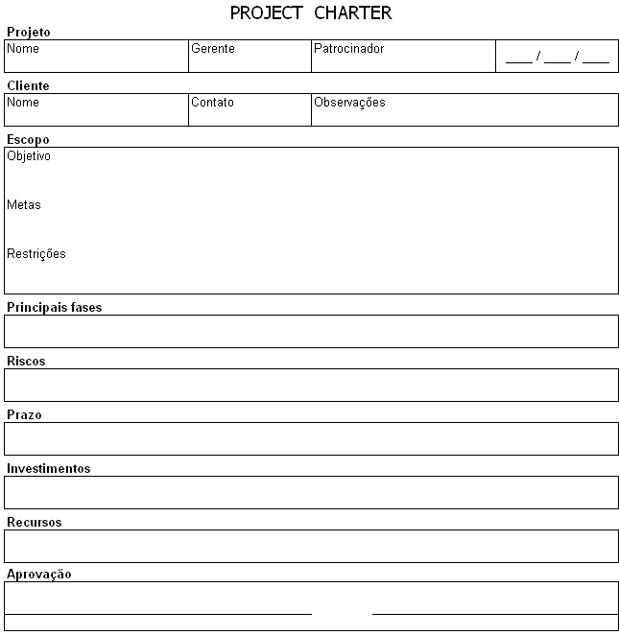
Processos de Gerenciamento
Project Charter (3/3)

Slide 28
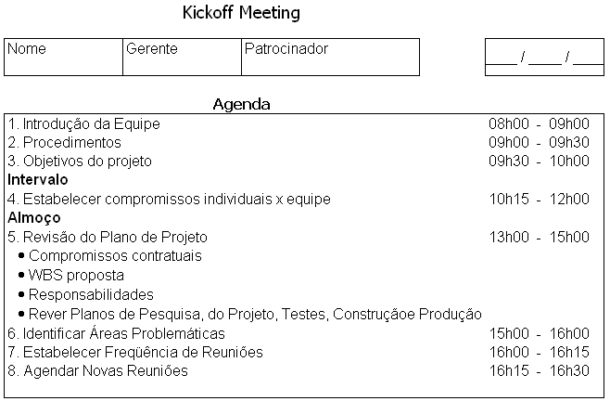
Processos de Gerenciamento
Kickoff Meeting

Slide 29
Processos de Gerenciamento
Cuidado...!
Quando o projeto diz ...
Leia-se ...

Slide 30
Processos de Gerenciamento
Cuidado...!
Quando o projeto diz ...
Leia-se ...
• O projeto está 98% completo

Slide 31
Processos de Gerenciamento
Cuidado...!
Quando o projeto diz ...
Leia-se ...
• O projeto está 98% completo
Completar os 2% demandará o
mesmo tempo e custará o dobro

Slide 32
Processos de Gerenciamento
Cuidado...!
Quando o projeto diz ...
Leia-se ...
• O projeto está 98% completo
Completar os 2% demandará o
mesmo tempo e custará o dobro
• Não temos concorrência

Slide 33
Processos de Gerenciamento
Cuidado...!
Quando o projeto diz ...
Leia-se ...
• O projeto está 98% completo
Completar os 2% demandará o
mesmo tempo e custará o dobro
• Não temos concorrência
Só a Microsoft e a Google divulgaram
planos para entrar no negócio

Slide 34
Processos de Gerenciamento
Cuidado...!
Quando o projeto diz ...
Leia-se ...
• O projeto está 98% completo
Completar os 2% demandará o
mesmo tempo e custará o dobro
• Não temos concorrência
Só a Microsoft e a Google divulgaram
planos para entrar no negócio
Nossa equipe tem muita
experiência no varejo

Slide 35
Processos de Gerenciamento
Cuidado...!
Quando o projeto diz ...
Leia-se ...
• O projeto está 98% completo
Completar os 2% demandará o
mesmo tempo e custará o dobro
• Não temos concorrência
Só a Microsoft e a Google divulgaram
planos para entrar no negócio
Nossa equipe tem muita
experiência no varejo
Minha mulher quando fez
supermercado disse...

Slide 36
Processos de Gerenciamento
Cuidado...!
Quando o projeto diz ...
Leia-se ...
• O projeto está 98% completo
Completar os 2% demandará o
mesmo tempo e custará o dobro
• Não temos concorrência
Só a Microsoft e a Google divulgaram
planos para entrar no negócio
Nossa equipe tem muita
experiência no varejo
Minha mulher quando fez
supermercado disse...
Produzimos com custos
baixos

Slide 37
Processos de Gerenciamento
Cuidado...!
Quando o projeto diz ...
Leia-se ...
• O projeto está 98% completo
Completar os 2% demandará o
mesmo tempo e custará o dobro
• Não temos concorrência
Só a Microsoft e a Google divulgaram
planos para entrar no negócio
Nossa equipe tem muita
experiência no varejo
Minha mulher quando fez
supermercado disse...
Produzimos com custos
baixos
Ainda não produzimos nada, mas
faremos com custos baixos se
aprovada a proposta

Slide 38
Processos de Gerenciamento
Cuidado...!
Quando o projeto diz ...
Leia-se ...
• O projeto está 98% completo
Completar os 2% demandará o
mesmo tempo e custará o dobro
• Não temos concorrência
Só a Microsoft e a Google divulgaram
planos para entrar no negócio
Nossa equipe tem muita
experiência no varejo
Minha mulher quando fez
supermercado disse...
Produzimos com custos
baixos
Ainda não produzimos nada, mas
faremos com custos baixos se
aprovada a proposta
• Estamos 6 meses adiantados

Slide 39
Processos de Gerenciamento
Cuidado...!
Quando o projeto diz ...
Leia-se ...
• O projeto está 98% completo
Completar os 2% demandará o
mesmo tempo e custará o dobro
• Não temos concorrência
Só a Microsoft e a Google divulgaram
planos para entrar no negócio
Nossa equipe tem muita
experiência no varejo
Minha mulher quando fez
supermercado disse...
Produzimos com custos
baixos
Ainda não produzimos nada, mas
faremos com custos baixos se
aprovada a proposta
• Estamos 6 meses adiantados
Tivemos cuidado de não procurar
saber que outras empresas também
estão na frente, nos últimos 6 meses

Slide 40
Processos de Gerenciamento
Cuidado...!
Quando o projeto diz ...
Leia-se ...
• O projeto está 98% completo
Completar os 2% demandará o
mesmo tempo e custará o dobro
• Não temos concorrência
Só a Microsoft e a Google divulgaram
planos para entrar no negócio
Nossa equipe tem muita
experiência no varejo
Minha mulher quando fez
supermercado disse...
Produzimos com custos
baixos
Ainda não produzimos nada, mas
faremos com custos baixos se
aprovada a proposta
• Estamos 6 meses adiantados
Tivemos cuidado de não procurar
saber que outras empresas também
estão na frente, nos últimos 6 meses
Se o investimento for feito de
acordo com nossas condições
proporcionará uma taxa de
retorno de 68%

Slide 41
Processos de Gerenciamento
Cuidado...!
Quando o projeto diz ...
Leia-se ...
• O projeto está 98% completo
Completar os 2% demandará o
mesmo tempo e custará o dobro
• Não temos concorrência
Só a Microsoft e a Google divulgaram
planos para entrar no negócio
Nossa equipe tem muita
experiência no varejo
Minha mulher quando fez
supermercado disse...
Produzimos com custos
baixos
Ainda não produzimos nada, mas
faremos com custos baixos se
aprovada a proposta
• Estamos 6 meses adiantados
Tivemos cuidado de não procurar
saber que outras empresas também
estão na frente, nos últimos 6 meses
Se o investimento for feito de
acordo com nossas condições
proporcionará uma taxa de
retorno de 68%
Se tudo que puder dar certo, der
certo, talvez você consiga recuperar
o seu dinheiro

